Slide 1
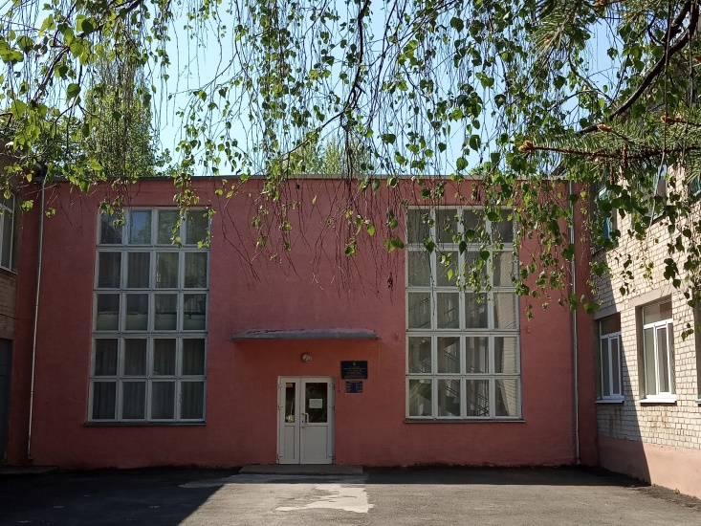
КОМУНАЛЬНИЙ ДОШКІЛЬНИЙ НАВЧАЛЬНИЙ ЗАКЛАД (ЯСЛА-САДОК) №6 «СОНЕЧКО» КОМБІНОВАНОГО ТИПУ ВІЛЬНОГІРСЬКОЇ МІСЬКОЇ РАДИ ДНІПРОПЕТРОВСЬКОЇ ОБЛАСТІ (КЗДО №6)
Пушкарь
Галина Анатоліївна
Директор КЗДО

Slide 2
Місце знаходження
51700 Дніпропетровська область
м. Вільногірськ
вул. Молодіжна, 38-б
(096) 37 616 55
е-mail: kdnz_6@ukr.net

Slide 3
Сайт закладу
https://kdnz6.dnepredu.com/

Slide 4
У своїй роботі заклад дошкільної освіти регламентується:
Конституцією України
Законом України «Про освіту»
Законом України «Про дошкільну освіту»
Конвенцією ООН «Про права дитини»
Положенням про дошкільний навчальний заклад
Базовим компонентом дошкільної освіти в Україні
Власним Статутом
Колектив забезпечує виконання нормативно – правових документів державної політики в галузі дошкільної освіти.

Slide 5
Режим роботи закладу – п’ятиденний Режим перебування дітей – 10,5 годин У закладі функціонує 10 вікових груп, з яких: 2 групи раннього віку 7 груп дошкільного віку 1 корекційна

Slide 6
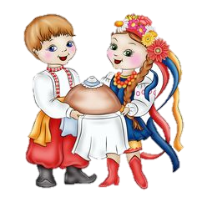
Напрямки КЗДО
СОЦІАЛЬНО – ГРОМАДЯНСЬКИЙ
ІНТЕЛЕКТУАЛЬНО - ПІЗНАВАЛЬНИЙ

Slide 7
СВОРЮ РОБОТУ ЗАКЛАД ПЛАНУВАВ ВІДПОВІДНО
ДО ПРІОРИТЕТНИХ ЗАВДАНЬ
НА 2021 – 2022 НАВЧАЛЬНИЙ РІК, А САМЕ:
Формування духовних цінностей особистості через залучення до джерел національної культури;
Продовжити удосконалення роботи щодо формування математичної компетенції дошкільників шляхом упровадження інноваційних методик і технологій;
Підвищення пізнавального розвитку дошкільнят через інтеграцію змісту пошуково-дослідницької діяльності в освітній процес.

Slide 8
Освітня діяльність в закладі здійснювалася відповідно до Програми розвитку дитини дошкільного віку «Українське дошкілля» та програми розвитку дітей дошкільного віку із затримкою психічного розвитку від 3 до 7 років «Віконечко»

Slide 9
Освітній процес в закладі дошкільної освіти
забезпечують 26 педагогів
директор
вихователь – методист
практичний психолог
вчитель – логопед
вчитель – дефектолог
1 музичних керівника
2 інструктори з фізичного виховання
18 вихователів

Slide 10
СИЛА
це постійне прагнення кожного педагога до самовдосконалення, відданості обраній справі, уміння робити все можливе для сталого розвитку вихованців
ГОРДІСТЬ
це наші вихованці.
НАША
це наші батьки та спонсори, їх турбота, зацікавленість і добросовісність.
ОПОРА І ДОПОМОГА
щоб хлопчики і дівчатка йшли в життя з відкритими серцями, з любов'ю до людей і природи, бажанням творити красу і добро на землі .
МРІЯ

Slide 11
Освітній рівень педагогів нашого закладу

Slide 12
Кваліфікаційний рівень педагогів закладу

Slide 13
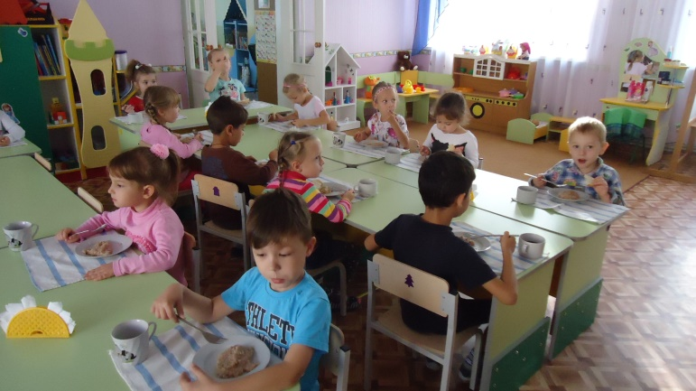
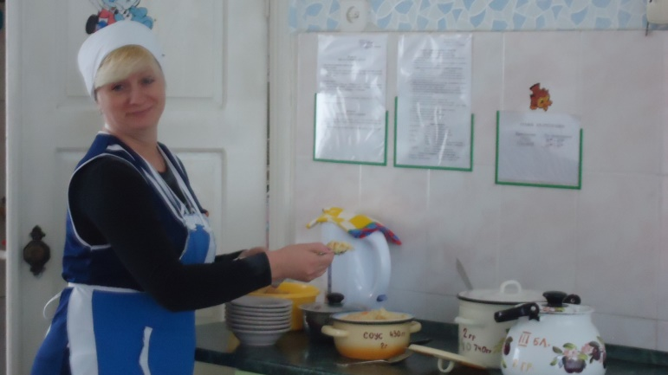
Організація харчування
Організація харчування дітей у закладі відповідає вимогам Санітарного регламенту для дошкільних навчальних закладів, затвердженого наказом Міністерства охорони здоров’я України від 24.03.2016 № 234, постанови Кабінету Міністрів України від 24.03.2021 № 305 Норми та Порядок організації харчування у закладах освіти та дитячих закладах оздоровлення та відпочинку та інших нормативно-правових актів з питань організації харчування дітей.

Slide 14
Система НАССР у закладі
НАССР у закладі дошкільної освіти – важливий інструмент для контролю безпеки харчування. Адміністрація закладу продовжувала впровадження та постійно підтримувала функціонування принципів системи HACCP на харчоблоці. Головні завдання системи HACCP, які здійснювалися у нашому закладі у минулому навчальному році це – аналіз небезпек і проведення поетапного контролю за всіма етапами приготування страв і продуктів харчування, починаючи від прийому продуктів на склад і до моменту подачі готової страви.

Slide 15
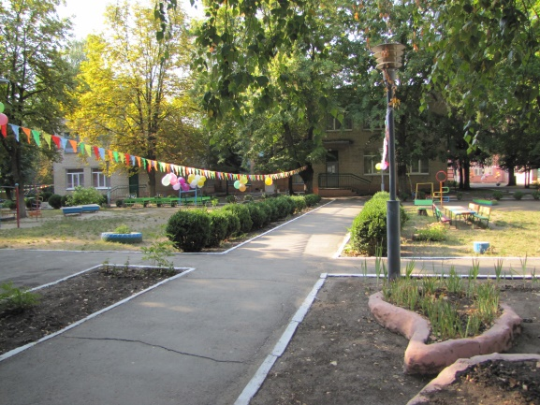
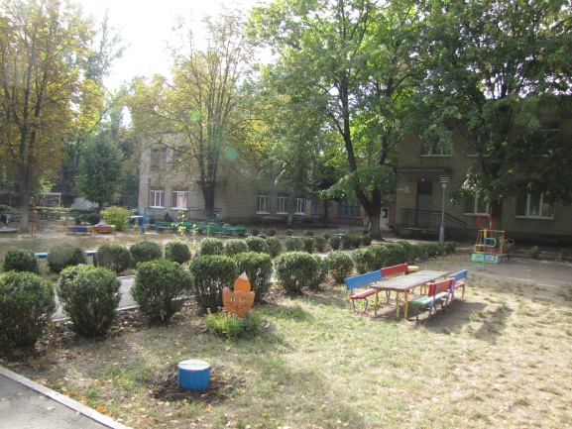
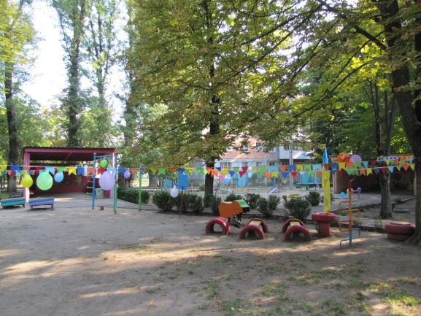
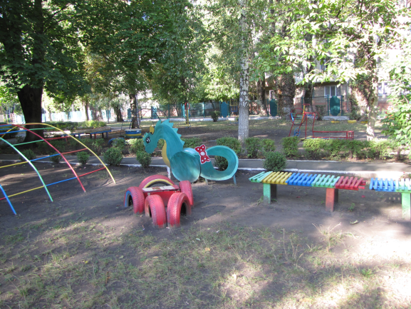
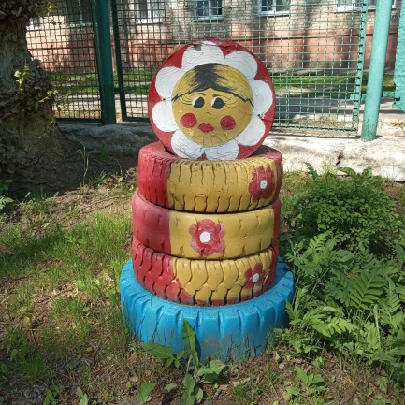
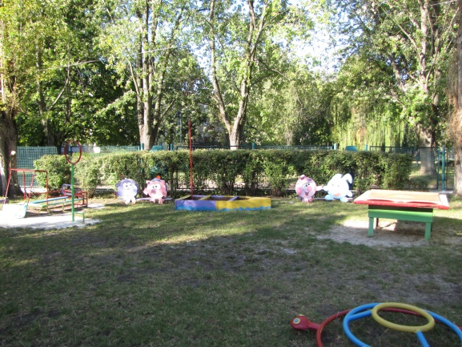
Благоустрій території закладу

Slide 16
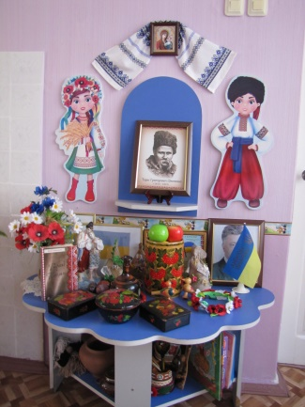
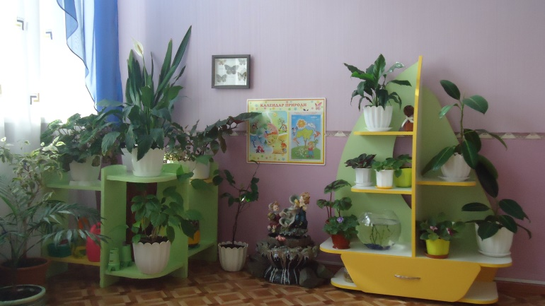
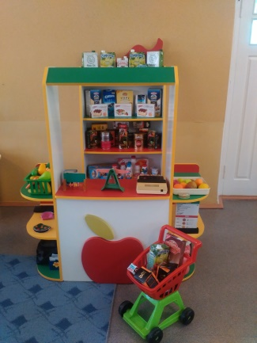
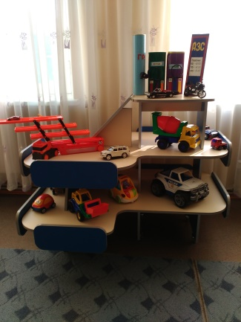
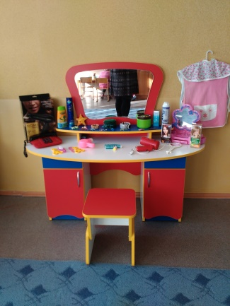
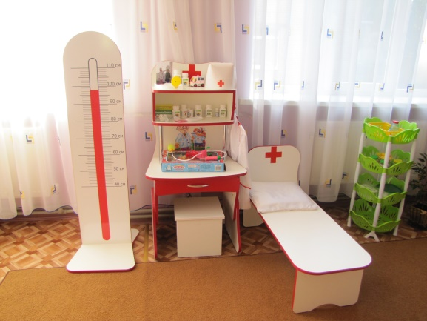
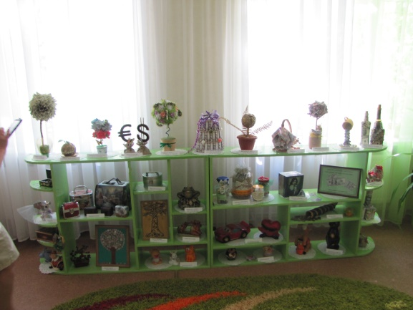
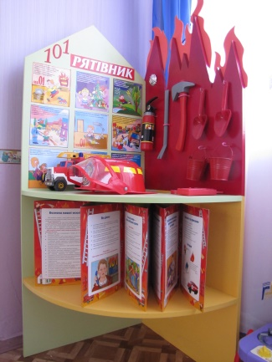
Розвивальний простір

Slide 17
Робота з дітьми

Slide 18
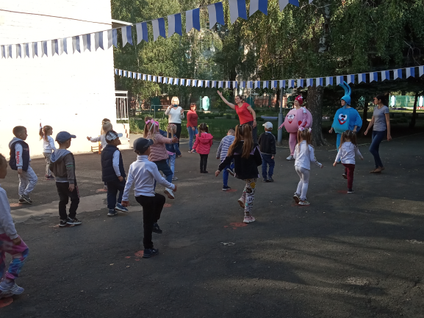
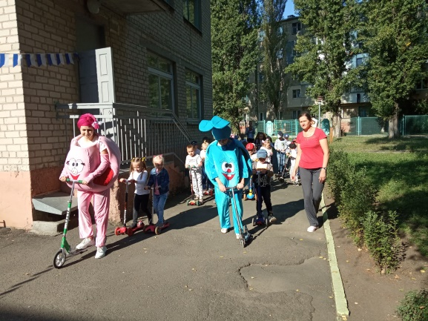
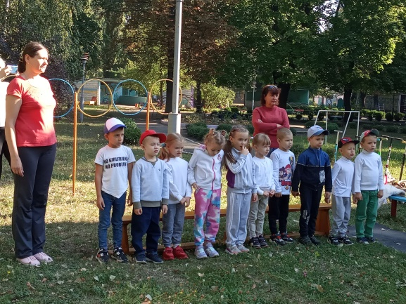
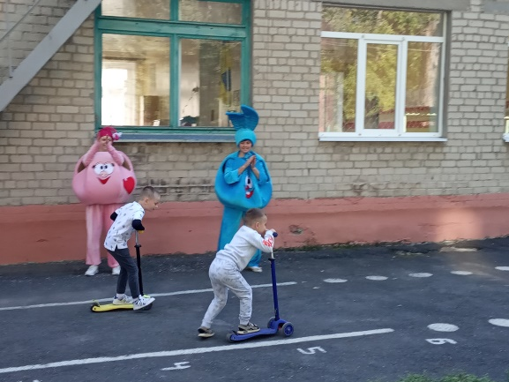
10 вересня 2021 року в День фізкультури і спорту України для дітей середнього та старшого дошкільного віку організовані змагання на самокатах та забіг навколо дитсадка «Швидше вітру»

Slide 19
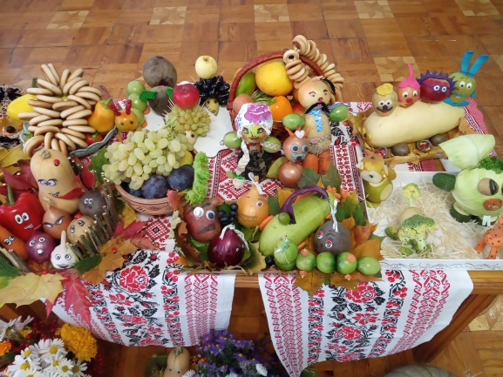
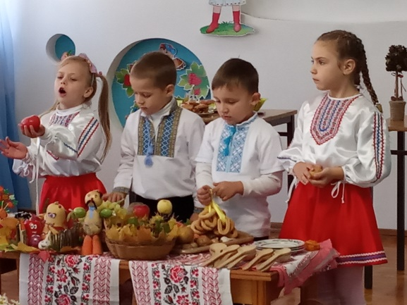
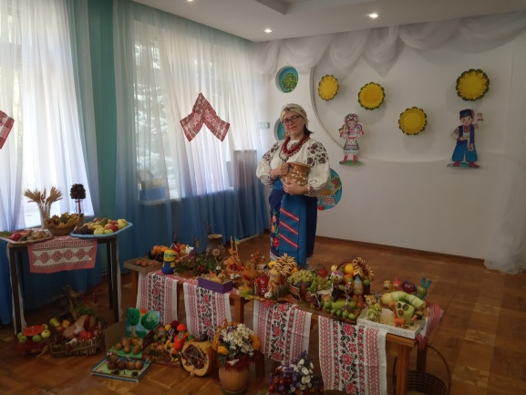
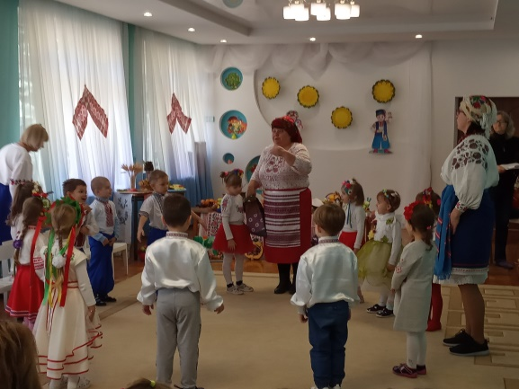
Осінній ярмарок для дітей середнього та старшого дошкільного віку

Slide 20
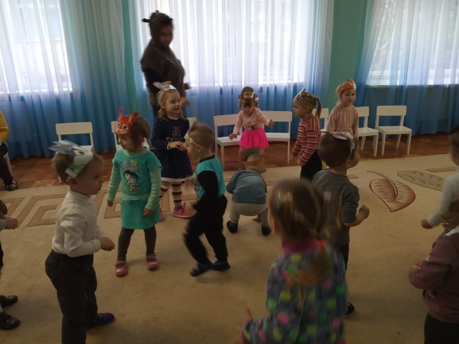
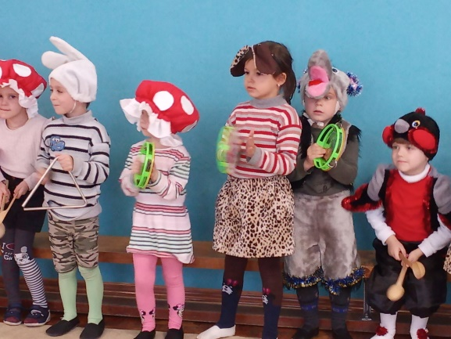
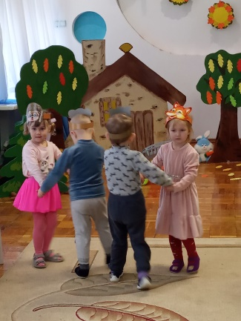
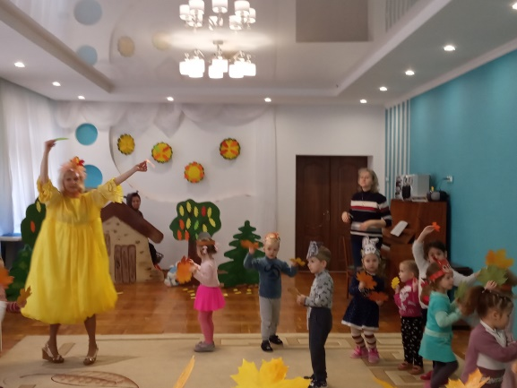
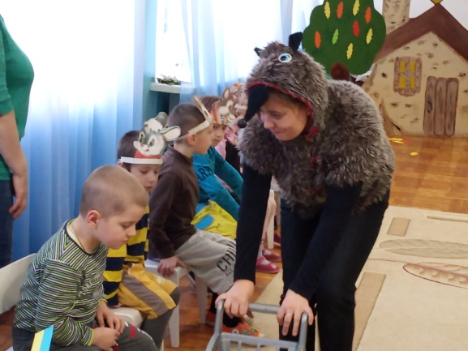
Музичне дозвілля для дітей молодшого дошкільного віку «Осінь в гостях у звірят»

Slide 21
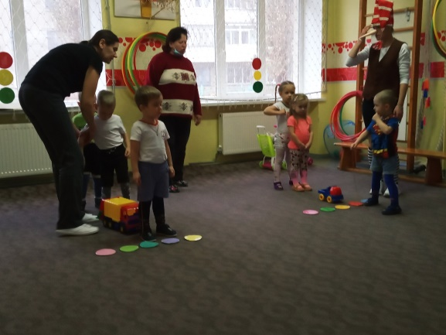
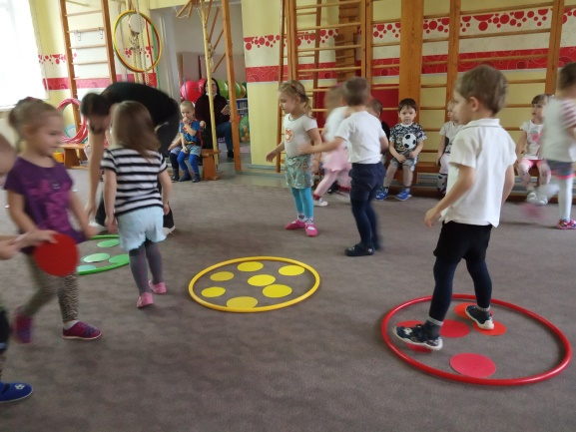
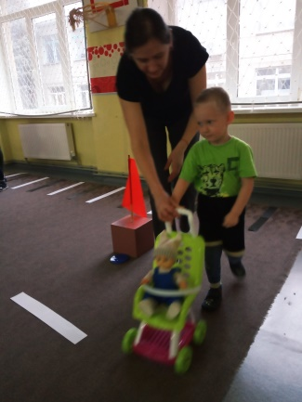
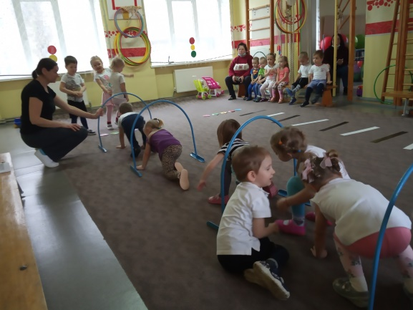
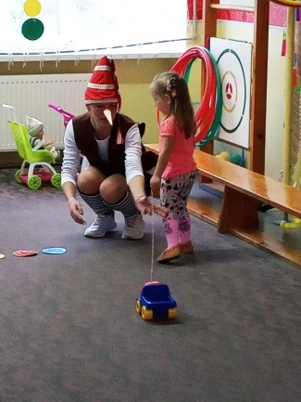
Спортивна розвага «Пригоди Буратіно» у рамках проведення Тижня безпеки дорожнього руху

Slide 22
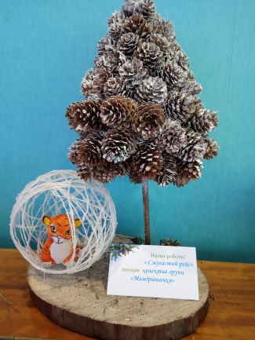
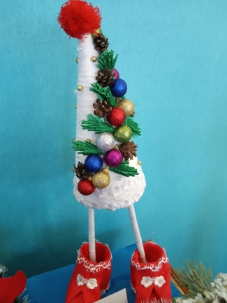
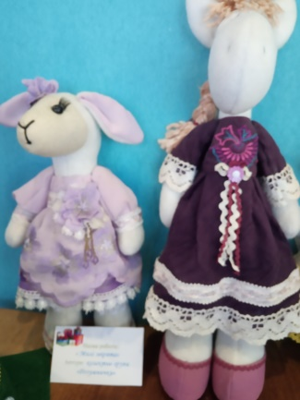
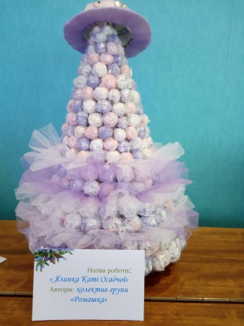
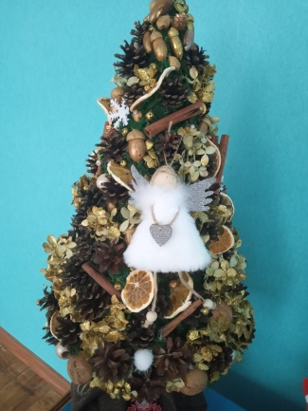
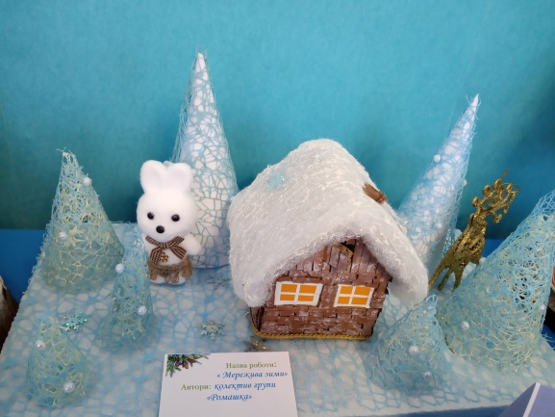
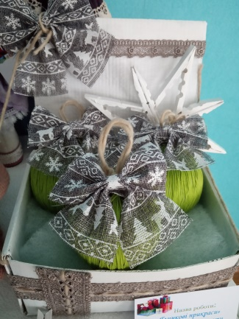
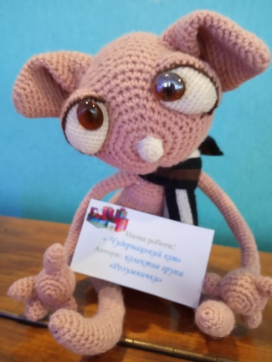
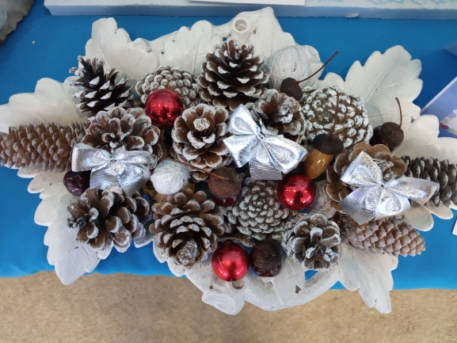
Участь у Міському конкурсі «Новорічна Феєрія»

Slide 23
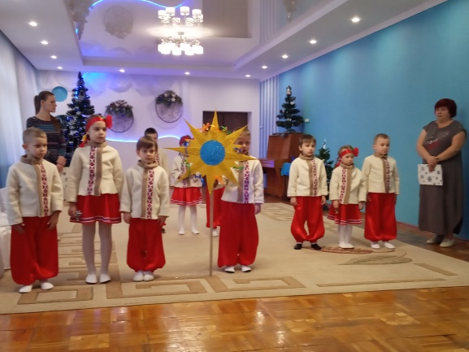
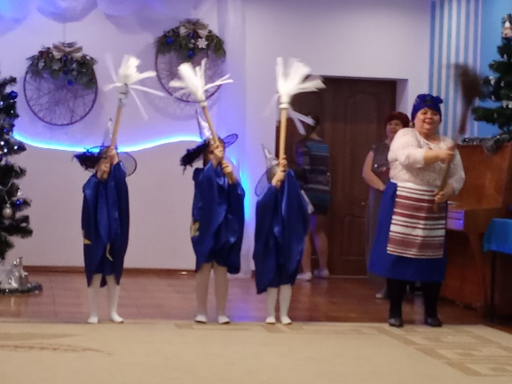
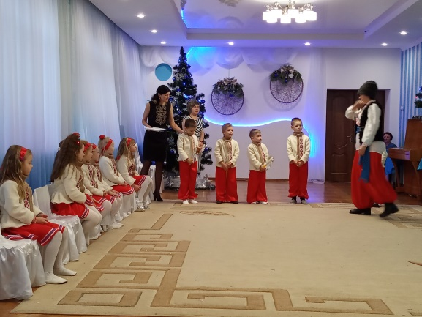
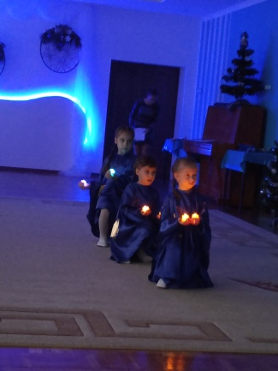
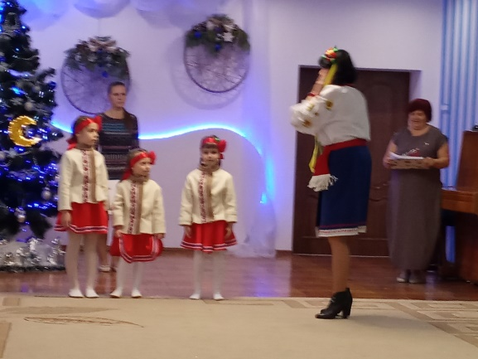
Новорічно – різдвяне свято для дітей старшого дошкільного віку – «Черевички для Оксанки»

Slide 24
Новорічно – різдвяне свято для дітей середнього віку – «Смугастий Новий рік, або як Тигреня та Дід Мороз подарунки збирали»

Slide 25
Музичне дозвілля «Гей летить колядка»

Slide 26
Музичне дозвілля «Гей летить колядка»

Slide 27
Флеш – моб до Дня Незалежності України

Slide 28
Розвиток закладу у новому 2022-2023 навчальному році
У 2022-2023 році заклад дошкільної освіти «Сонечко» планує зберегти мережу груп: 2 групи раннього віку (24 дитини) і 7 груп дошкільного віку (80 дітей), одна група корекційна (10 дітей), (планується всього: 124 дитини).
Напрямок комунального закладу дошкільної освіти (ясла-садок) №6 «Сонечко» комбінованого типу Вільногірської міської ради Дніпропетровської області соціально-громадянський та інтелектуально-пізнавальний.
Навчання та виховання плануємо здійснювати відповідно до програми розвитку дитини дошкільного віку «Українське дошкілля», парціальних програм «Дошкільникам освіта для сталого розвитку», «Україна наша Батьківщина» (патріотичне виховання дітей), «Комп’ютерна грамота для малят», «Шкіряний м’яч».
Сприяти науково – методичному розвитку нових ефективних форм здобуття дітьми дошкільної освіти відповідно до освітніх та національно –культурних потреб громади.
Впроваджувати в практику роботи закладу здоров’язберігаючі технології, що передбачають проведення цілісної системи оздоровчих заходів.
Спрямувати зміст освітнього процесу на гуманізацію, психологізацію та створення умов для розвитку особистості через задоволення її базових потреб відповідно до соціокультурних норм; на духовний розвиток особистості на засадах патріотизму і толерантності до людей різних національностей.
Удосконалити методичну роботу, запровадивши новітню організаційно – функціональну систему творчої самореалізації педагогів та дітей в умовах інтегрованого підходу до розвитку пізнавальної сфери дітей дошкільного віку.

Slide 29
Робота з дітьми

